Slide 1


ONKOPACIENTU PIEREDZES
APTAUJA NR. 1
“Ceļš līdz diagnozei”
Onkopacientu diagnostikas pieredzes analīze un priekšlikumi prioritārajiem radioloģijas pakalpojumu un starpnozaru diagnostikas procesa attīstības virzieniem
272 derīgas anketas
39 datu lauki
Metodiskās vadības institūcija radioloģijā
SIA “Rīgas Austrumu klīniskā universitātes slimnīca” | Rīga, 2026
Notes:
Šī prezentācija apkopo onkopacientu pieredzes aptaujas “Ceļš līdz diagnozei” galvenos rezultātus un no tiem izrietošos priekšlikumus. Mērķis nav vērtēt atsevišķu slimnīcu darbu vai vispārināt rezultātus uz visu Latvijas onkoloģisko pacientu populāciju. Analīze raksturo konkrētās aptaujas dalībnieku pašziņoto pieredzi, īpaši pievēršoties radioloģijas posmam, pacienta ceļa nepārtrauktībai, informācijas kvalitātei, gaidīšanai, rezultātu pieejamībai un atkārtotiem izmeklējumiem. Otrajā daļā no datiem pāriesim uz MVI interpretāciju, prioritāšu priekšlikumiem un rekomendējamo rīcības plānu saskaņošanai.

Slide 2
Galvenais vēstījums
Pacienta pieredzi veido ne tikai izmeklējuma kvalitāte, bet visa diagnostikas ceļa saprotamība
KĀPĒC TAS IR SVARĪGI
1
2
3
4
5
6
Pirmās aizdomas
→
Pirmā saziņa
→
Speciālists
→
Radioloģija
→
Rezultāts
→
Diagnoze / nākamais solis
simptomi, satraukums, neskaidrība
ģimenes ārsts vai speciālists
nosūtījums un indikācijas
pieraksts, sagatavošanās, izmeklējums
apraksts un pieejamība
kontakti, atbalsts, ārstēšana
Galvenais secinājums: uzlabojumi jāplāno visā pacienta ceļā, īpaši pārejās starp posmiem.
Notes:
Aptaujas dati rāda, ka pacientam diagnostikas pieredze neveidojas vienā kabinetā vai vienā izmeklējumā. Tā sākas ar pirmajām aizdomām, turpinās ar piekļuvi ārstam, nosūtījumu, radioloģisko izmeklējumu, rezultātu saņemšanu un noslēdzas ar skaidru nākamo soli. Radioloģijas posmā daudzi rādītāji ir pozitīvi, tomēr kopējo pieredzi būtiski ietekmē tas, vai informācija un dati pāriet no viena posma uz nākamo. Tāpēc prezentācijā radioloģiju neskatīsim izolēti. Galvenā uzmanība būs pacienta ceļa nepārtrauktībai — ko pacients zina, cik ilgi gaida, kur vēršas un vai nākamais solis ir saprotams.

Slide 3
Pētījuma mērķis, tvērums un statuss
Aptaujas rezultāti kalpo kā pacientu pieredzes signāli un uzlabojumu prioritāšu pamatojums
MĒRĶIS
Mērķis
Radioloģijas fokuss
Dokumenta statuss
Iegūt datos balstītu aptaujas dalībnieku pieredzes novērtējumu par diagnostikas ceļu un identificēt posmus, kuros pacientu sniegtā informācija norāda uz kavēšanos, pieejamības problēmām, informācijas vai koordinācijas trūkumu, komunikācijas nepilnībām, datu pēctecības problēmām un atbalsta vajadzībām.
Pakalpojumu pieejamība un plūsma; pacienta sagatavošana; procedūras skaidrojums; personāla komunikācija un iejūtība; radioloģisko attēlu un aprakstu pieejamība; atkārtotu izmeklējumu pieredze. Diagnozes paziņošana, turpmākā ārstēšana, kontaktpunkts un atbalsta persona analizēti kā starpnozaru jautājumi.
Analītiskais pārskats ir projekta RAKUS_MVI_RAD_2026_12 nodevuma projekts saskaņošanai ar ārstniecības iestādēm un pacientu organizācijām. Attīstības virzieni un rīcības plāns ir priekšlikums saskaņošanai, nevis vienpusēji noteikts pienākumu sadalījums.
Notes:
Pētījuma mērķis ir identificēt pacientu pieredzes signālus visā diagnostikas ceļā, īpaši radioloģijas posmā. Radioloģijas tvērumā mēs analizējam pieejamību, sagatavošanu, procedūras skaidrojumu, komunikāciju, rezultātu un attēlu pieejamību un atkārtotus izmeklējumus. Savukārt diagnozes paziņošana, kontakts pēc diagnozes un atbalsta jautājumi ir starpnozaru tēmas. Būtiski uzsvērt dokumenta statusu: gan prioritātes, gan rīcības plāns ir saskaņošanas priekšlikums. Tie nekādā veidā vienpusēji nenosaka ārējo institūciju pienākumus.

Slide 4
No datiem līdz rīcībai
Prezentācijā konsekventi nodalīti fakti, interpretācija un rekomendācijas
ANALĪTISKĀ LOĢIKA
1
2
3
4
5
6
7
8
DATI
SECINĀJUMS
MVI INTERPRETĀCIJA
PRIORITĀTE
VIRSMĒRĶIS
UZDEVUMS
AKTIVITĀTE
RĀDĪTĀJS
→
→
→
→
→
→
→
Skaitļi, procenti, atbilžu sadalījumi
Ko tieši datos redzam
Ko rezultāti var nozīmēt procesam
Ko ieteicams izvērtēt vispirms
Kādu rezultātu gribam sasniegt
Ko nepieciešams izdarīt
Konkrēts rīcības priekšlikums
Kā mērīsim progresu
Aptaujas rezultāti ≠ MVI interpretācija ≠ saistošs lēmums. Katrai rekomendācijai pēc saskaņošanas nosakāms atbildīgais, termiņš un mērāms rezultāts.
Notes:
Analītiskajā pārskatā apzināti izmantota secīga loģika: vispirms dati, tad secinājums, tad MVI sākotnējā interpretācija un tikai pēc tam prioritātes, virsmērķi, uzdevumi, aktivitātes un rezultatīvie rādītāji. Šis nodalījums ir būtisks saskaņošanas procesā, jo novērš risku pacientu pašziņotu pieredzi vai profesionālu interpretāciju pasniegt kā pierādītu cēloņsakarību vai saistošu lēmumu. Prezentācijā saglabājam šo pašu struktūru, lai būtu skaidri redzams, no kā katrs priekšlikums izriet.

Slide 5
Metodoloģija
Augsta datu pilnība, bet rezultāti interpretējami aprakstošā līmenī
METODOLOĢIJA
272
39
98,9 %
06.11.2025–01.06.2026
derīgas anketas / atbilžu ieraksti
datu lauki
aizpildījums arī nepilnajos laukos
datu vākšanas periods
Kvantitatīvā analīze
Kvalitatīvā analīze
PREM / PROM
Atbilžu biežumi un procentuālais sadalījums
Vidējās vērtības un mediānas
Atsevišķi šķērsgriezuma salīdzinājumi
1–10 skala iejūtībai; 0–10 kopējam aprūpes vērtējumam
3 atvērto komentāru lauki
Sākotnēja automatizēta tematiskā kodēšana pēc atslēgvārdiem
Manuāla pārskatīšana un validācija
Vienam komentāram var būt vairākas tēmas
Pašreizējā aptauja pēc būtības galvenokārt ir PREM
Radioloģijas PREM var atkārtot pēc uzlabojumiem
Pilnvērtīgs PROM šajā ciklā netika mērīts
PROM izvērtējams ārstēšanas posmā kopā ar MVI onkoloģijā
Notes:
Analīze balstīta uz 272 derīgām anketām un 39 datu laukiem. Datu vākšana notika no 2025. gada 6. novembra līdz 2026. gada 1. jūnijam. Kvantitatīvajā daļā izmantota aprakstošā statistika — biežumi, procenti, vidējās vērtības, mediānas un atsevišķi šķērsgriezuma salīdzinājumi. Radioloģijas personāla iejūtība vērtēta 1–10 skalā, bet kopējā aprūpe 0–10 skalā. Atvērtie komentāri sākotnēji strukturēti automatizēti, pēc tam manuāli pārskatīti. Vienam komentāram var būt vairākas tēmas, tāpēc tematiskie minējumi nav savstarpēji izslēdzošs respondentu sadalījums.

Slide 6
Datu interpretācijas robežas
Aptauja sniedz pacientu pieredzes signālus, nevis reprezentatīvu kvalitātes auditu
INTERPRETĀCIJAS ROBEŽAS
Ko dati ļauj
Ko dati neļauj
Raksturot konkrētās aptaujas dalībnieku pieredzi
Identificēt stiprās puses un problēmsignālus
Salīdzināt atbilžu grupas aprakstošā līmenī
Definēt prioritātes turpmākai izvērtēšanai un pilotuzlabojumiem
Vispārināt rezultātus uz visu Latvijas onkoloģisko pacientu populāciju
Salīdzināt konkrētu ārstniecības iestāžu kvalitāti
Aprēķināt precīzu vidējo laiku no simptoma līdz diagnozei
Pierādīt cēloņsakarības vai noteikt atkārtotu izmeklējumu konkrētos cēloņus
Interpretēt atvērto komentāru biežumu kā problēmas prevalenci populācijā
Notes:
Šis ir viens no svarīgākajiem prezentācijas slaidiem. Respondenti netika atlasīti nejauši, un aptaujā nav ārstniecības iestādes, diagnozes stadijas, modalitātes vai steidzamības mainīgo. Tāpēc mēs nevaram salīdzināt slimnīcas, aprēķināt precīzu ceļa ilgumu dienās vai pierādīt cēloņsakarības. Atvērtie komentāri palīdz identificēt tēmas, bet tos nedrīkst interpretēt kā problēmas izplatības rādītāju populācijā. Dati ir pietiekami, lai noteiktu stiprās puses, problēmsignālus un prioritātes turpmākai izvērtēšanai, taču secinājumi jāsaglabā proporcionāli datu spēkam.

Slide 7
Respondentu profils
Rezultāti visprecīzāk raksturo šīs aptaujas dalībnieku pieredzi
RESPONDENTI
87,1 %
61,8 %
34,9 %
37
sievietes (n=237 no 272)
augstākā izglītība (n=168 no 272)
Rīga kā dzīvesvieta (n=95 no 272)
dzīvesvietas pašvaldību / valstspilsētu kategorijas
Vecuma struktūras izcēlums
Interpretācija
50–59 gadi — 35,3 %
40–49 gadi — 23,5 %
60–69 gadi — 20,6 %
Sieviešu un augstākās izglītības respondentu pārsvars ierobežo rezultātu vispārināmību. Dzīvesvieta nav pielīdzināma ārstniecības iestādei, kurā pacients saņēmis pakalpojumu.
Notes:
Respondentu profils palīdz saprast, kam šie rezultāti ir visprecīzāk piemērojami. Aptaujā ir izteikts sieviešu pārsvars — 87,1 %, un 61,8 % respondentu ir augstākā izglītība. Lielākā vecuma grupa ir 50–59 gadi. Aptauja aptver 37 dzīvesvietas kategorijas, taču dzīvesvietu nedrīkst pielīdzināt pakalpojuma saņemšanas vietai. Šī struktūra norāda uz pašizlases un pārstāvniecības ierobežojumiem. Nākamajā pētījumā būtu lietderīgi mērķtiecīgāk sasniegt šobrīd mazāk pārstāvētās pacientu grupas.

Slide 8
Vadības kopsavilkums: galvenie signāli
Radioloģijas stiprās puses pastāv līdzās gaidīšanas, informācijas un koordinācijas problēmām
VADĪBAS KOPSAVILKUMS
33,5 %
20,8 %
8,3 / 10
16,9 %
līdz speciālistam pēc ≥1 mēneša
radioloģiju gaidīja ≥1 mēnesi
radioloģijas personāla iejūtības vidējais vērtējums
rezultātu pieejamības problēmas
35,7 %
41,9 %
18,4 %
7,1 / 10
vismaz daļējs apjukums par maršrutu
nav informācijas, kur vērsties papildjautājumiem
atkārtota radioloģiska izmeklējuma pieredze
kopējais aprūpes vērtējums diagnostikas posmā
Prioritātes jāvirza ne tikai uz atsevišķa izmeklējuma kvalitāti, bet arī uz pacienta ceļa skaidrību, savlaicīgumu un datu pēctecību.
Notes:
Šeit vienkopus redzami galvenie aptaujas signāli. Radioloģijas personāla iejūtības vērtējums ir augsts — 8,3 no 10. Vienlaikus trešdaļai pacientu gaidīšana līdz speciālistam bija vismaz mēnesis un piektdaļai — līdz radioloģiskajam izmeklējumam. 35,7 % norādīja vismaz daļēju apjukumu par maršrutu, 41,9 % nesaņēma kontaktinformāciju papildjautājumiem, 16,9 % ziņoja par rezultātu pieejamības problēmām un 18,4 % — par atkārtotu radioloģisku izmeklējumu pieredzi. Kopējais aprūpes vērtējums bija 7,1 no 10. Tas rāda, ka jāskatās gan izmeklējuma kvalitāte, gan pārejas starp pacienta ceļa posmiem.

Slide 9
Pacienta ceļš: kur rodas pārrāvumi?
Problēmsignāli koncentrējas pārejās starp diagnostikas posmiem
DIAGNOSTIKAS CEĻŠ
1
2
3
4
5
6
Aizdomas / simptomi
→
Ģimenes ārsts
→
Speciālists
→
Radioloģija
→
Rezultāti
→
Nākamais solis
pacients meklē skaidrojumu
reakcija un nosūtījums
gaidīšana un indikācijas
pieraksts, sagatavošana, izmeklējums
apraksts un pieejamība
kontakti, atbalsts, ārstēšana
Pacientam bieži jāsavieno vairāki posmi pašam.
Radioloģijas posms tiek vērtēts labi, bet nav izolēts no ceļa pirms un pēc izmeklējuma.
Ceļš ir tik skaidrs, cik skaidrs ir nākamais solis pēc katra posma.
Notes:
Aptaujas interpretācijā nav vienas dominējošas klīniskas problēmas. Drīzāk redzama nevienmērīga pacienta ceļa nepārtrauktība. Pacients vienā posmā var saņemt ļoti labu profesionālu aprūpi, bet nākamajā nezināt, kur jāzvana, cik ilgi jāgaida vai vai izmeklējuma rezultāts ir pieejams citam speciālistam. Tieši pārejas starp posmiem rada navigācijas slogu. Radioloģijas stiprās puses ir jānostiprina, bet uzlabojumi jāplāno visā ceļā — no pirmajām aizdomām līdz skaidram nākamajam solim.

Slide 10
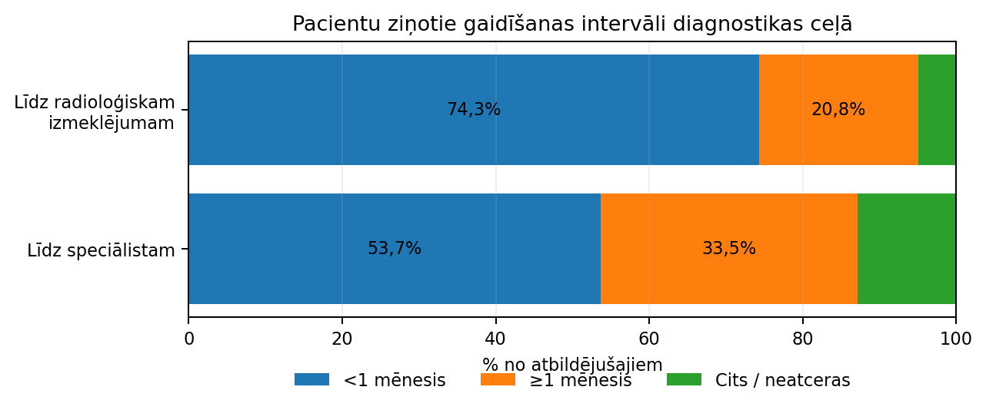
Gaidīšana redzama vairākos diagnostikas posmos
Izteiktāks signāls aptaujā — gaidīšana līdz speciālista konsultācijai
SAVLAICĪGUMS
1. attēls. Pacientu ziņotie gaidīšanas intervāli diagnostikas ceļā
33,5 %
līdz speciālistam nonāca pēc ≥1 mēneša
20,8 %
radioloģisko izmeklējumu gaidīja ≥1 mēnesi
Laika dati ir intervālos; precīzu vidējo dienu skaitu aprēķināt nedrīkst.
Notes:
Gaidīšana ir viens no skaidrākajiem pacientu pieredzes signāliem. Līdz speciālista apmeklējumam vienu mēnesi vai ilgāk gaidīja 33,5 % respondentu, savukārt radioloģisko izmeklējumu vienu mēnesi vai ilgāk gaidīja 20,8 % no 269 atbildējušajiem. Vienlaikus 74,3 % radioloģisko izmeklējumu saņēma mazāk nekā mēneša laikā. Šie dati rāda, ka kavēšanās nav tikai radioloģijas jautājums. Tā veidojas vairākos diagnostikas ceļa posmos. Tā kā aptauja neietver izmeklējuma veidu vai steidzamības kategoriju, nevaram spriest par konkrēta gaidīšanas laika klīnisko atbilstību.

Slide 11
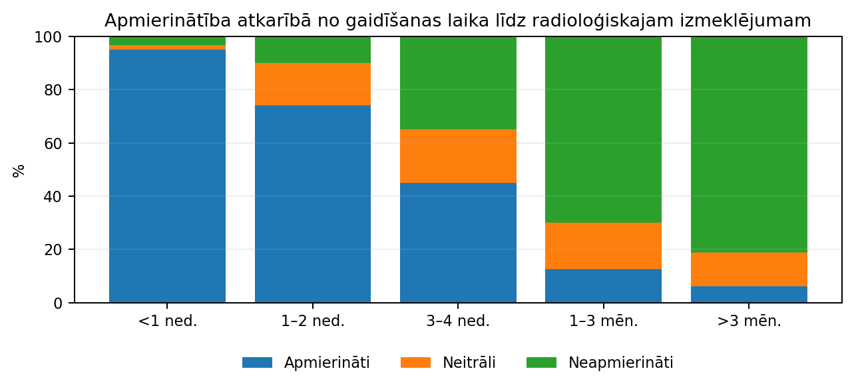
Jo ilgāk pacients gaida, jo zemāka apmierinātība
Aprakstošajos datos redzama izteikta saistība starp gaidīšanas intervālu un pacientu vērtējumu
APMIERINĀTĪBA
2. attēls. Apmierinātība atkarībā no gaidīšanas laika līdz radioloģiskajam izmeklējumam
94,9 %
apmierināti, ja izmeklējums saņemts <1 nedēļas laikā
12,5 %
apmierināti, ja gaidīts 1–3 mēnešus
6,2 %
apmierināti, ja gaidīts >3 mēnešiem
Notes:
Šajā slaidā redzama viena no izteiktākajām aprakstošajām saistībām aptaujā. Ja radioloģiskais izmeklējums saņemts mazāk nekā nedēļas laikā, apmierināti bija 94,9 % respondentu. Gaidot vienu līdz trīs mēnešus, apmierināto īpatsvars bija 12,5 %, bet ilgāk par trim mēnešiem — 6,2 %. Šī tendence ir ļoti izteikta, tomēr jāatgādina metodoloģiskā robeža: šķērsgriezuma aptauja nepierāda, ka gaidīšanas laiks ir vienīgais apmierinātību noteicošais faktors. Praktiski tas tomēr pamato rindu pārskatāmības un paredzamu termiņu komunikācijas uzlabošanu.

Slide 12
Nosūtījuma skaidrība un radioloģijas pieejamība
Pacientam vajadzīgs saprotams “kāpēc, kur un kas notiks tālāk”
NOSŪTĪJUMS UN PIEEJAMĪBA
74,3 %
25,7 %
20,6 %
67,7 %
nosūtījuma nepieciešamība izskaidrota pilnībā saprotami
nosūtījuma mērķis nebija pilnībā skaidrs
pierakstīšanos vērtēja kā grūtu vai ļoti grūtu
izmeklējums veikts valsts apmaksātā kārtībā
Ko dati rāda
Interpretācijas robeža
Pierakstu ģimenes ārsts vai speciālists nodrošināja 32,0 % pacientu. Pierakstīšanos kā vieglu vai ļoti vieglu vērtēja 31,2 %. Privāti vai daļēji par maksu izmeklējumu veica 31,2 % atbildējušo.
Aptauja neļauj noteikt, kāpēc izvēlēts maksas pakalpojums. “Nosūtījuma kvalitāte” šeit nozīmē pacienta izpratni un procesa skaidrību, nevis medicīniski auditētu nosūtījuma atbilstību.
Notes:
Nosūtījuma nepieciešamību pilnībā saprotami izskaidroja 74,3 % respondentu, taču 25,7 % nosūtījuma mērķis nebija pilnībā skaidrs. Pierakstīšanos kā grūtu vai ļoti grūtu vērtēja 20,6 %, un 67,7 % no atbildējušajiem izmeklējumu saņēma valsts apmaksātā kārtībā. 31,2 % izmeklējumu veica privāti vai daļēji par maksu, bet aptauja neļauj noteikt, vai tas saistīts ar rindu, vietas izvēli vai citu iemeslu. Tāpēc turpmāk jāizvērtē nosūtījuma procesa un pacientam sniegtās informācijas minimums, nevis no šīs aptaujas jāizdara secinājumi par nosūtījuma medicīnisko kvalitāti.

Slide 13
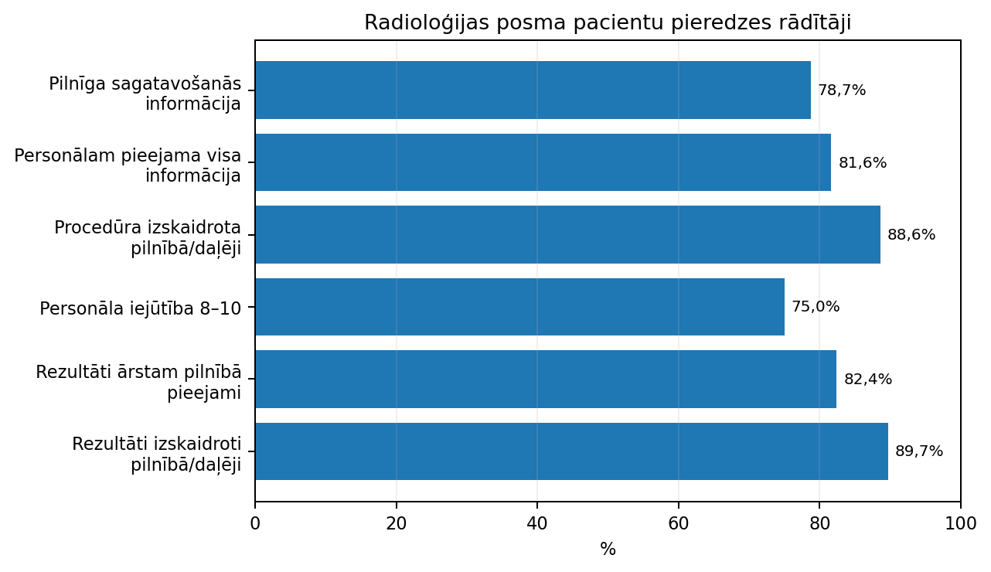
Radioloģijas posma pacientu pieredzes stiprās puses
Pacienti augstu vērtē personāla iejūtību, sagatavošanos un procedūras skaidrojumu
RADIOLOĢIJAS POSMS
3. attēls. Radioloģijas posma pacientu pieredzes galvenie rādītāji
8,3 / 10
radioloģijas personāla iejūtības vidējais vērtējums; mediāna 9
75,0 %
iejūtības vērtējums 8–10
Attīstības uzdevums: standartizēt labo praksi un mazināt atlikušos informācijas un datu aprites pārrāvumus.
Notes:
Radioloģijas posmā vairāki rādītāji ir pozitīvi. Pilnīgu un saprotamu sagatavošanās informāciju saņēma 78,7 % respondentu, procedūra pilnībā vai daļēji saprotami tika izskaidrota 88,6 %, un 81,6 % uzskatīja, ka personālam bija nepieciešamā informācija par pacientu. Radioloģijas personāla iejūtības vidējais vērtējums bija 8,3 no 10, mediāna 9, un 75 % respondentu deva vērtējumu 8–10. Šie rezultāti ir nozīmīga stiprā puse. Attīstības uzdevums ir saglabāt un standartizēt labo praksi, vienlaikus mazinot atlikušos informācijas un datu aprites pārrāvumus.

Slide 14
Rezultātu pieejamība un atkārtoti izmeklējumi
Datu pēctecība ir gan pacienta pieredzes, gan kvalitātes vadības jautājums
DATU PĒCTECĪBA
82,4 %
16,9 %
18,4 %
10,3 %
rezultāti ārstam bija pilnībā pieejami
norādīja rezultātu pieejamības problēmas
atkārtota radioloģiska izmeklējuma pieredze
rezultātu skaidrojumu nesaprata vai nesaņēma, lai gan vēlējās
Atkārtotu izmeklējumu pieredze
Ko vēl nezinām
Nebija atkārtojumu — vidējais aprūpes vērtējums 7,2
Vienu reizi — 7,3
Vairākas reizes — 5,7
Pārtaisīts konkrētā iestādē — 6,4
Aptauja nenodala atkārtojuma iemeslu. Turpmāk nepieciešams atsevišķi fiksēt tehnisku kvalitāti, datu nepieejamību, klīnisku nepieciešamību un iestādes prasību.
Notes:
Rezultātu pieejamība ārstam lielākoties tiek vērtēta pozitīvi — 82,4 % gadījumu rezultāti bija pilnībā pieejami. Tomēr 16,9 % norādīja problēmas, piemēram, nepieciešamību pašam nogādāt rezultātus vai gaidīt to atrašanu. Atkārtota radioloģiska izmeklējuma pieredzi norādīja 18,4 % respondentu. Vairāku atkārtojumu grupā kopējais aprūpes vērtējums bija zemāks, taču grupas ir nelielas un cēloņsakarību secināt nedrīkst. Galvenais praktiskais virziens ir strukturēta atkārtojumu iemeslu uzskaite un radioloģisko datu pēctecības stiprināšana.

Slide 15
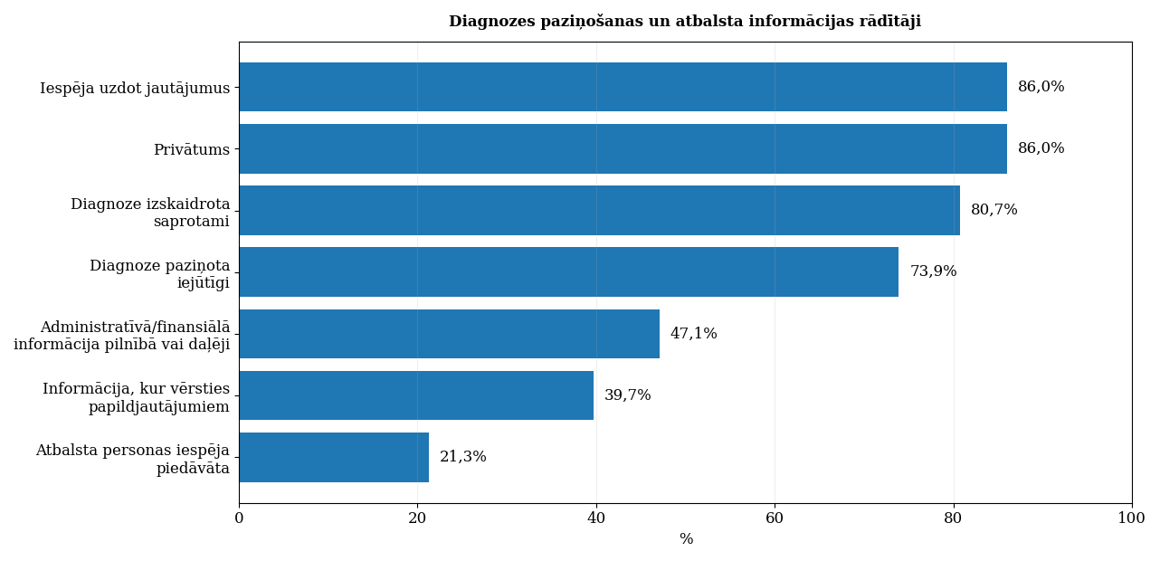
Diagnozes paziņošana un atbalsta informācija
Stiprās puses klīniskajā sarunā ne vienmēr papildina praktisks un emocionāls atbalsts
PĒC DIAGNOZES
4. attēls. Diagnozes paziņošanas un atbalsta informācijas rādītāji
21,3 %
piedāvāta atbalsta personas klātbūtnes iespēja
39,7 %
saņēma informāciju, kur vērsties papildjautājumiem
47,1 %
administratīvā / finansiālā informācija pilnībā vai daļēji
Notes:
Diagnozes paziņošanas posmā ir gan izteiktas stiprās puses, gan atbalsta informācijas trūkuma signāli. 86 % pozitīvi vērtēja iespēju uzdot jautājumus un privātumu, 80,7 % — diagnozes skaidrojuma saprotamību un 73,9 % — paziņošanas iejūtību. Tajā pašā laikā atbalsta personas klātbūtnes iespēja tika piedāvāta 21,3 % respondentu, kontaktinformāciju papildjautājumiem saņēma 39,7 %, bet administratīvo vai finansiālo informāciju pilnībā vai daļēji — 47,1 %. Šis ir starpnozaru pacienta ceļa jautājums, nevis tikai radioloģijas atbildība.

Slide 16
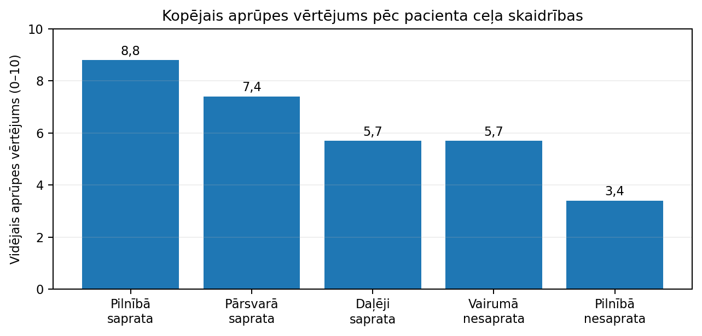
Pacienta ceļa skaidrība ir saistīta ar kopējo aprūpes vērtējumu
Maršruta saprotamība ir praktiski nozīmīgs uzlabojumu virziens
MARŠRUTA SKAIDRĪBA
5. attēls. Kopējais aprūpes vērtējums pēc pacienta ceļa skaidrības
34,9 %
pilnībā saprata visu maršrutu un nākamos soļus
35,7 %
norādīja vismaz daļēju apjukumu
Pilnīgas izpratnes grupā vidējais aprūpes vērtējums 8,8; pilnīgas neizpratnes grupā — 3,4. Saistība nepierāda cēloņsakarību.
Notes:
Pacienta ceļa skaidrība ir viens no centrālajiem aptaujas rezultātiem. 34,9 % respondentu pilnībā saprata visu maršrutu un nākamos soļus, bet 35,7 % norādīja vismaz daļēju apjukumu. Aprakstošā salīdzinājumā pacienti, kuri pilnībā saprata maršrutu, kopējo aprūpi vērtēja vidēji ar 8,8 no 10, savukārt pilnīgas neizpratnes grupā — ar 3,4. Šo atšķirību nedrīkst interpretēt kā cēloņsakarību, tomēr tā ir pietiekami izteikta, lai maršruta skaidrību uzskatītu par praktiski nozīmīgu uzlabojumu virzienu.

Slide 17
Kvalitatīvā analīze: kā interpretēti komentāri
Atvērtie komentāri palīdz saprast pacientu pieredzes kontekstu, bet nav prevalences mērījums
KVALITATĪVIE DATI
250
255
258
saturiski negatīvās pieredzes komentāri
saturiski pozitīvās pieredzes komentāri
saturiski pacientu ieteikumi
Kodēšanas princips
Interpretācijas robeža
Vienā komentārā varēja identificēt vairākas tēmas. Gala ziņojumā izmantoti manuāli pārskatīti tematiskās kodēšanas rezultāti. Procenti aprēķināti pret saturisko komentāru skaitu attiecīgajā atvērtajā laukā.
Tematisko minējumu procentu summa var pārsniegt 100 %. Tematiskie kodi nav savstarpēji izslēdzoši un nav interpretējami kā problēmas izplatības rādītāji populācijā. Metodoloģijas stiprināšanai ieteicama neatkarīga otrā kodētāja pārbaude.
Notes:
Kvalitatīvajā daļā analizēti trīs atvērtie lauki: negatīvā pieredze, pozitīvā pieredze un pacientu priekšlikumi. Saturiski analizēti 250 negatīvās pieredzes komentāri, 255 pozitīvās pieredzes komentāri un 258 pacientu ieteikumi. Vienam komentāram varēja piešķirt vairākas tēmas. Gala ziņojumā izmantoti manuāli pārskatīti tematiskās kodēšanas rezultāti. Tāpēc procentu summa var pārsniegt 100 %, un šie procenti nav interpretējami kā problēmas prevalence populācijā. Tie palīdz saprast, kuras tēmas pacientu stāstos atkārtojas visbiežāk.

Slide 18
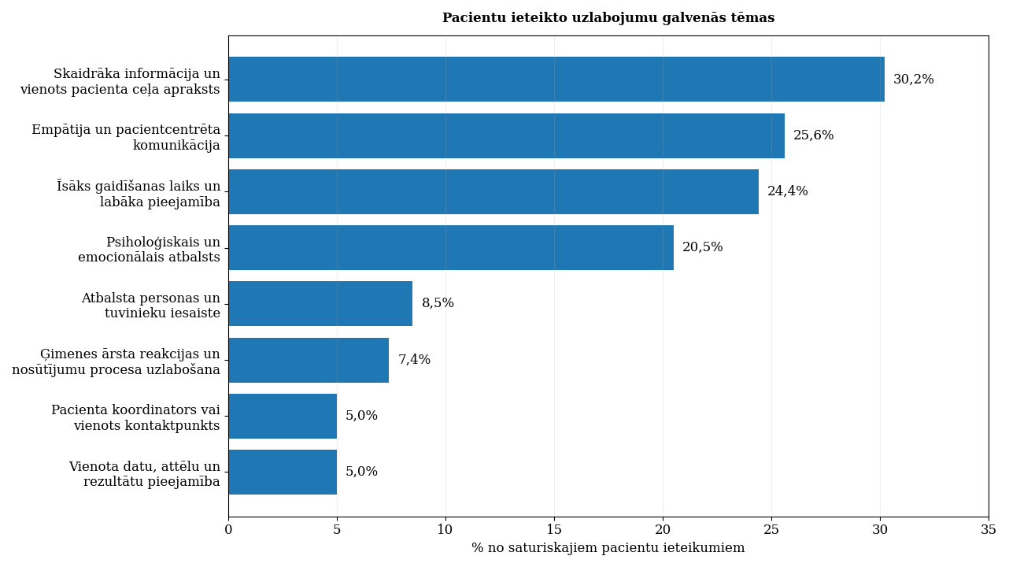
Pacientu ieteikto uzlabojumu galvenās tēmas
Visbiežāk pacienti lūdz skaidrāku ceļu, empātisku komunikāciju un labāku pieejamību
PACIENTU IETEIKUMI
6. attēls. Pacientu ieteikto uzlabojumu galvenās tēmas
30,2 %
skaidrāka informācija un vienots pacienta ceļa apraksts
25,6 %
empātija un pacientcentrēta komunikācija
24,4 %
īsāks gaidīšanas laiks un labāka pieejamība
Notes:
Pacientu ieteikumos visbiežāk minēta skaidrāka informācija un vienots pacienta ceļa apraksts — 78 minējumi jeb 30,2 % no saturiskajiem ieteikumiem. Otrā biežākā tēma ir empātija un pacientcentrēta komunikācija — 66 minējumi jeb 25,6 %, bet trešā — īsāks gaidīšanas laiks un labāka pieejamība — 63 minējumi jeb 24,4 %. Psiholoģiskais un emocionālais atbalsts minēts 53 reizes jeb 20,5 %. Šie rezultāti papildina kvantitatīvos datus un parāda, ka pacientu vajadzības nav tikai tehniskas — ļoti būtiska ir arī ceļa saprotamība un komunikācijas kvalitāte.

Slide 19
Kvalitatīvā kodējuma detalizācija
Negatīvā pieredze, pozitīvā pieredze un pacientu priekšlikumi izgaismo atšķirīgus ceļa aspektus
TEMATISKĀ ANALĪZE
Negatīvā pieredze — biežākās tēmas
Pozitīvā pieredze — biežākās tēmas
Pacientu priekšlikumi — biežākās tēmas
Gaidīšana un pakalpojumu pieejamība — 86
Diagnozes un rezultātu paziņošana — 62
Attieksme, iejūtība un privātums — 47
Informācijas trūkums / neskaidrs maršruts — 36
Ģimenes ārsta reakcija / nosūtījumu process — 27
Psiholoģiskais un emocionālais atbalsts — 23
Profesionāla, iejūtīga un cieņpilna attieksme — 92
Speciālistu kompetence un ārstēšanas kvalitāte — 58
Skaidra komunikācija un informācija — 36
Ātra diagnostika un Zaļā koridora darbība — 22
Tuvinieku un pacientu organizāciju atbalsts — 21
Komandas darbs un pēctecība — 10
Skaidrāka informācija / vienots ceļa apraksts — 78
Empātija un pacientcentrēta komunikācija — 66
Īsāks gaidīšanas laiks / pieejamība — 63
Psiholoģiskais un emocionālais atbalsts — 53
Atbalsta persona / tuvinieki — 22
Ģimenes ārsta reakcija / nosūtījumu process — 19
Notes:
Kvalitatīvā analīze parāda trīs atšķirīgus slāņus. Negatīvajā pieredzē dominē gaidīšana un pieejamība, diagnozes un rezultātu paziņošana, attieksme un privātums, kā arī informācijas trūkums. Pozitīvajos komentāros visspēcīgāk izceļas profesionāla un iejūtīga attieksme, speciālistu kompetence, skaidra komunikācija un ātra diagnostika. Savukārt pacientu priekšlikumos dominē skaidrāka informācija un vienots ceļa apraksts, empātiska komunikācija, īsāka gaidīšana un psiholoģisks atbalsts. Šie trīs slāņi kopā palīdz saprast, ko saglabāt un ko pilnveidot.

Slide 20
Pacientu balss
Anonimizēti citāti ilustrē to, kā skaitļi izpaužas konkrētā pieredzē
PACIENTU CITĀTI
“
“
“Vēlētos kuratoru, kas varētu palīdzēt ar informāciju un pierakstiem pie ārstiem.”
“Atrast laiku pacientam, lai izstāstītu, kas tagad notiks, kas jādara un kur jāiet.”
Pacienta maršruts
Informācija pēc diagnozes
“
“
“Runāt ar pacientu skaidrā valodā un ar empātiju!”
“Zaļais koridors un iespēja operatīvi veikt visus nepieciešamos izmeklējumus.”
Komunikācija un empātija
Pozitīva pieredze
Citāti ir ilustratīvi, nevis reprezentatīvi; no tiem nevar noteikt tēmas biežumu vai sistēmisku cēloni.
Notes:
Citāti palīdz saglabāt pacientu balsi un parāda, kā statistiskie signāli izskatās ikdienas pieredzē. Tie ilustrē vajadzību pēc ceļa koordinatora vai kontaktpunkta, skaidras informācijas pēc diagnozes, pacientam saprotamas un empātiskas komunikācijas, kā arī pozitīvo pieredzi, ja diagnostikas process ir ātrs un koordinēts. Vienlaikus citāti nav reprezentatīvi un nav izmantojami problēmu biežuma noteikšanai. Tie kalpo kā kvalitatīvi piemēri, kas palīdz labāk saprast kvantitatīvos rezultātus un formulēt pacientam nozīmīgus uzlabojumus.

Slide 21
Galvenās stiprās puses
Pozitīvā pacientu pieredze ir resurss sistēmas pilnveidei
STIPRĀS PUSES
Radioloģijas personāla iejūtība
8,3/10; mediāna 9; 75,0 % vērtējums 8–10
Pacientcentrētas komunikācijas standarta pamats
Sagatavošanās informācija
78,7 % pilnīga un saprotama
Vienot materiālus un mazināt nevienmērību
Procedūras skaidrojums
88,6 % pilnībā vai daļēji saprotams
Definēt īsu skaidrojuma minimumu
Rezultātu pieejamība ārstam
82,4 % pilnībā pieejami
Stiprināt datu pēctecības kontroli
Diagnozes paziņošanas elementi
86,0 % iespēja uzdot jautājumus un privātums
Saglabāt labo praksi un standartizēt pieeju
Attīstības darbā jāstiprina jau labi funkcionējošie elementi, nevis jākoncentrējas tikai uz problēmām.
Notes:
Uzlabojumu procesā svarīgi ne tikai identificēt problēmas, bet arī apzināt stiprās puses. Radioloģijas personāla iejūtība, sagatavošanās informācija, procedūras skaidrojums un rezultātu pieejamība ir pozitīvi novērtēti elementi. Arī diagnozes paziņošanā augsti vērtēta iespēja uzdot jautājumus un privātums. Šie rezultāti ir resurss. Tie ļauj standartizāciju balstīt jau esošā labā praksē un izmantot pozitīvi novērtētos procesa elementus kā pamatu vienotākiem pacientcentrētas komunikācijas un informācijas principiem.

Slide 22
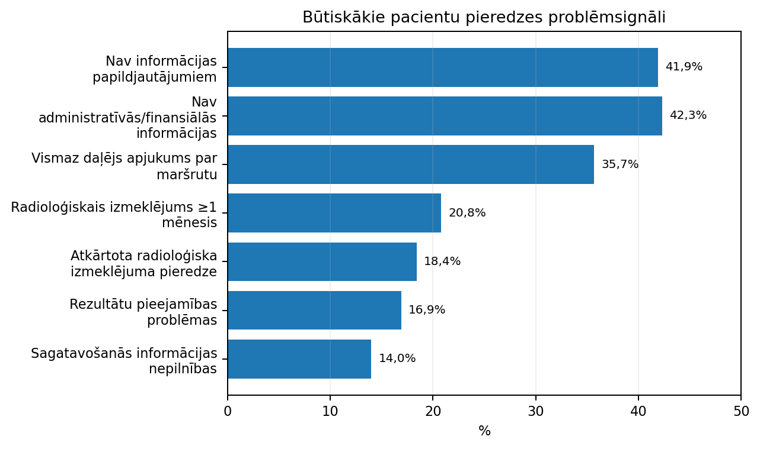
Būtiskākie pacientu pieredzes problēmsignāli
Problēmas koncentrējas informācijas, koordinācijas, gaidīšanas un datu pārejas posmos
PROBLĒMSIGNĀLI
7. attēls. Būtiskākie pacientu pieredzes problēmsignāli
Kopējā aina
Problēmsignāli nav izolēti. Pacienta maršruta neskaidrība, praktiskās informācijas trūkums, gaidīšana, datu pieejamības problēmas un atkārtoti izmeklējumi veido savstarpēji saistītu pacienta ceļa nepārtrauktības problēmu kopumu. Attēls ir prioritizējošs kopsavilkums, nevis jauns statistisks mērījums.
Notes:
Šis attēls vienkopus apkopo būtiskākos problēmsignālus. Visbiežāk izceļas kontaktinformācijas trūkums un administratīvās vai finansiālās informācijas nepieejamība, pacienta maršruta neskaidrība, gaidīšana, atkārtoti izmeklējumi un rezultātu pieejamības problēmas. Svarīgi tos neredzēt kā izolētas tēmas. Tie veido savstarpēji saistītu pacienta ceļa nepārtrauktības problēmu kopumu. Attēls nav jauns statistisks mērījums, bet gan vizuāls kopsavilkums, kas palīdz saskaņošanā fokusēt uzmanību uz pacientam praktiski nozīmīgākajiem posmiem.

Slide 23
Signāli, kuriem nepieciešams papildu izvērtējums
Pašreizējā datu kopa norāda uz jautājumiem, bet neļauj izdarīt pilnus secinājumus
TURPMĀKAI IZPĒTEI
Pieejamība un gaidīšana
Datu pēctecība
Pacientu grupas un iestādes
Kāpēc 31,2 % izvēlējās privātu vai daļēji maksas izmeklējumu?
Kā gaidīšanas laiks atšķiras pēc modalitātes un steidzamības?
Kāda ir faktiskā gaidīšana precīzos laika punktos?
Kādi ir atkārtotu izmeklējumu cēloņi?
Vai rezultātu nepieejamība saistīta ar datu apriti, sistēmu savietojamību vai citiem faktoriem?
Kā atkārtojumi atšķiras pēc izmeklējuma veida?
Pašreiz nav ārstniecības iestādes mainīgā
Nav diagnozes grupas, stadijas vai ārstēšanas profila
Papildu mainīgie iekļaujami tikai, saglabājot anonimitāti
Notes:
Vairāki signāli pašreizējā datu kopā prasa papildu izpēti. Piemēram, 31,2 % pacientu izmantoja privātu vai daļēji maksas pakalpojumu, taču mēs nezinām iemeslu. Nezinām arī, kā gaidīšana atšķiras pēc modalitātes vai steidzamības. Atkārtotu izmeklējumu cēloņi nav nodalīti, un rezultātu nepieejamība pati par sevi nepierāda IT savietojamības problēmu. Tāpat aptaujā nav ārstniecības iestādes, diagnozes grupas vai stadijas mainīgo. Nākamajos pētījumos šie jautājumi jāprecizē, saglabājot anonimitāti un saprātīgu anketas apjomu.

Slide 24
MVI interpretācija un kompetenču nodalījums
Trīs darbības līmeņi palīdz pārvērst secinājumus reālā un saskaņojamā rīcībā
ATBILDĪBAS ROBEŽAS
1. MVI radioloģijā tiešā metodiskā kompetence
2. Kopīga joma ar MVI onkoloģijā
3. Rekomendācijas citām institūcijām
Radioloģijas pieejamības un gaidīšanas PREM
Pacienta sagatavošanās informācija
Procedūras skaidrojums
Informācija par radioloģijas rezultātu saņemšanu
Attēlu/aprakstu pieejamība
Atkārtotu izmeklējumu iemeslu klasifikācija
Pacienta ceļa skaidrība
Diagnozes paziņošana
Kontakts pēc diagnozes
Informēšana par atbalsta personas klātbūtnes iespēju
Biopsijas/diagnostikas pārejas
Kopējā onkoloģiskā ceļa PREM/PROM
Rindu organizācija un finansējums
Sistēmiska e-nosūtījuma ieviešana
Starpiestāžu attēlu/slēdzienu pieejamība un IT savietojamība
Koordinatora funkcijas organizācija
Administratīvais / finansiālais un psiholoģiskais atbalsts
Notes:
Lai rīcības plāns būtu konstruktīvs, nepieciešams skaidri nodalīt trīs līmeņus. Pirmajā ir MVI radioloģijā tiešā metodiskā kompetence — piemēram, pacientu informācijas minimums, PREM, datu pēctecības un atkārtotu izmeklējumu metodika. Otrajā ir kopīgi jautājumi ar MVI onkoloģijā un ārstniecības iestādēm — pacienta ceļš, diagnozes paziņošana, kontakts pēc diagnozes un atbalsta persona. Trešajā ir sistēmiski jautājumi, kuros MVI radioloģijā var definēt vajadzību un sagatavot rekomendācijas, bet ieviešanas lēmumi ir kompetento institūciju ziņā.

Slide 25
Pieci prioritārie attīstības virzieni
MVI sākotnējais, datos balstīts prioritizācijas priekšlikums saskaņošanai
PRIORITĀTES
Pacienta ceļa skaidrība un koordinācija
1
ĻOTI AUGSTA
35,7 % apjukums; pacientu ieteikumos skaidrāka informācija un vienots ceļa apraksts — 78 minējumi (30,2 %).
Savlaicīga pieejamība un gaidīšanas pārskatāmība
2
ĻOTI AUGSTA
33,5 % līdz speciālistam ≥1 mēnesis; 20,8 % radioloģiju gaidīja ≥1 mēnesi.
Vienota pacientam saprotama informācija radioloģijā
3
AUGSTA
14,0 % sagatavošanās informācijas nepilnības; 10,3 % rezultātu skaidrojuma problēmas.
Attēlu, rezultātu un izmeklējumu pēctecība
4
AUGSTA
16,9 % rezultātu pieejamības problēmas; 18,4 % atkārtotu izmeklējumu pieredze.
Pacientcentrēta komunikācija, atbalsts un pieredzes monitorings
5
AUGSTA / STARPNOZARU
Atbalsta personas iespēja piedāvāta 21,3 %; 41,9 % nesaņēma kontaktinformāciju.
Notes:
Pamatojoties uz kvantitatīvajiem un kvalitatīvajiem signāliem, MVI sākotnējā interpretācijā izdalīti pieci prioritārie attīstības virzieni. Divi no tiem ir ļoti augstas prioritātes priekšlikumi — pacienta ceļa skaidrība un koordinācija, kā arī savlaicīga pieejamība un gaidīšanas pārskatāmība. Nākamie trīs ir vienota pacientam saprotama informācija radioloģijā, datu un izmeklējumu pēctecība un pacientcentrēta komunikācija ar atbalstu un pieredzes monitoringu. Šīs prioritātes ir priekšlikums saskaņošanai, nevis jau apstiprināts starpinstitucionāls lēmums.

Slide 26
Virsmērķi un uzdevumi — I
Pirmie divi virsmērķi fokusējas uz savlaicīgumu, skaidrību un radioloģijas informācijas minimumu
VIRSMĒRĶI 1–2
VIRSMĒRĶIS 1. Savlaicīgāks un pacientam pārskatāmāks diagnostikas ceļš
VIRSMĒRĶIS 2. Vienota un pacientam saprotama informācija radioloģijas procesā
Definēt pacientam saprotamu diagnostikas ceļa informācijas minimumu
Stiprināt skaidra kontaktpunkta / koordinācijas funkciju
Veidot gaidīšanas laika un alternatīvu pakalpojuma vietu pārskatāmību
Starpnozaru līmenī izvērtēt nosūtījuma procesa un pacientam sniegtās informācijas minimumu
Standartizēt sagatavošanās informācijas minimumu biežākajiem izmeklējumiem
Definēt īsu procedūras skaidrojuma minimumu un izpratnes pārbaudes principus
Definēt rezultātu saņemšanas un turpmākās rīcības skaidrojuma minimumu
Notes:
Pirmais virsmērķis ir savlaicīgāks un pacientam pārskatāmāks diagnostikas ceļš. Tas ietver ceļa informācijas minimumu, kontaktpunktu, gaidīšanas pārskatāmību un nosūtījuma procesa skaidrojumu. Šis virsmērķis ir kopīgs ar MVI onkoloģijā un citām iesaistītajām pusēm. Otrais virsmērķis ir tiešāk radioloģijas kompetencē — vienota un pacientam saprotama informācija pirms izmeklējuma, izmeklējuma laikā un pēc tā. Praktiski tas nozīmē sagatavošanās materiālu, procedūras skaidrojuma un rezultātu saņemšanas informācijas standartizāciju.

Slide 27
Virsmērķi un uzdevumi — II
Komunikācija, datu pēctecība un regulārs PREM/PROM mērījums veido uzlabojumu ilgtspēju
VIRSMĒRĶI 3–5
VIRSMĒRĶIS 3. Pacientcentrēta komunikācija un atbalsts
VIRSMĒRĶIS 4. Radioloģisko izmeklējumu un rezultātu pēctecība
VIRSMĒRĶIS 5. Regulāra PREM/PROM mērīšana
Vienoties par diagnozes paziņošanas pamatprincipiem
Savlaicīgi informēt par atbalsta personas klātbūtnes iespēju
Pēc diagnozes nodrošināt informācijas komplektu ar kontaktu un praktiskā atbalsta norādēm
Ieviest strukturētu atkārtota izmeklējuma iemesla uzskaiti
Stiprināt attēlu un aprakstu pieejamības pārbaudi pirms nākamās konsultācijas
Izvērtēt nepieejamības cēloņus, datu apriti un tehnisko savietojamību
Definēt ierobežotu radioloģijas PREM rādītāju kopumu
Pēc uzlabojumiem atkārtot aptauju ar salīdzināmiem pamatindikatoriem
Nākamajā pētījumā kopā ar MVI onkoloģijā izvērtēt PROM iekļaušanu
Notes:
Trešais virsmērķis aptver pacientcentrētu komunikāciju un atbalstu diagnostikas laikā. Tas ir starpnozaru jautājums un jāattīsta kopā ar MVI onkoloģijā un ārstniecības iestādēm. Ceturtais virsmērķis ir radioloģisko izmeklējumu un rezultātu pēctecība — atkārtojumu iemeslu uzskaite, attēlu un aprakstu pieejamība un sistēmiskās datu aprites izvērtēšana. Piektais virsmērķis ir regulāra PREM/PROM mērīšana. Tas ļautu ne tikai ieviest uzlabojumus, bet arī pārbaudīt, vai pēc tiem pacientu pieredze reāli mainās.

Slide 28
Ātrie uzlabojumi
Priekšroka pasākumiem, kuri galvenokārt saistīti ar informācijas skaidrību, komunikāciju un procesa organizāciju
ĀTRIE UZLABOJUMI
Pacienta ceļvedis “Ceļš līdz diagnozei”
Skaidrs kontaktpunkts papildjautājumiem
1
2
35,7 % apjukums par maršrutu
41,9 % nav kontaktinformācijas
Vienoti sagatavošanās materiāli radioloģijā
Standartizēts procedūras skaidrojuma minimums
3
4
14,0 % informācijas nepilnības
8,5 % skaidrojuma problēmas
Skaidra rezultātu saņemšanas / nākamā soļa informācija
Informācija par atbalsta personas klātbūtnes iespēju
5
6
10,3 % rezultātu skaidrojuma problēmas
iespēja piedāvāta 21,3 %
Atkārtotu izmeklējumu iemeslu strukturēta uzskaite
7
18,4 % atkārtota izmeklējuma pieredze
Notes:
Aptaujas rezultāti ļauj identificēt septiņus salīdzinoši ātri pilotējamus uzlabojumus: pacienta ceļvedi, skaidru kontaktpunktu, vienotus radioloģijas sagatavošanās materiālus, standartizētu procedūras skaidrojuma minimumu, skaidru rezultātu saņemšanas un nākamā soļa informāciju, informēšanu par atbalsta personas klātbūtnes iespēju un atkārtotu izmeklējumu iemeslu uzskaiti. Tie ir pilotējami 3–12 mēnešu laikā un pēc ieviešanas vērtējami ar pacientu pieredzes un procesa rādītājiem.

Slide 29
RĪCĪBAS MODELIS
No datiem uz rīcību: ieviešanas loģika
Uzlabojumi jāvada kā mērāms pārmaiņu process
1
2
3
4
Sagatavot
Pilotēt
Mērīt
Saskaņot un paplašināt
Vienoti materiāli, ceļvedis, kontaktpunkti, atkārtojumu iemeslu kategorijas
→
Izvēlēti pacienta ceļa posmi un iestāžu sadarbības formāts
→
Pacientu pieredze, datu pieejamība, atkārtojumi, gaidīšana
→
MVI, ārstniecības iestādes, pacientu organizācijas un sistēmas līmeņa partneri
Sākotnējie dati → pilotuzlabojumi → atkārtots mērījums → korekcijas → plašāka ieviešana
Mērķis nav vienreizēja prezentācija, bet regulārs pacientu pieredzes uzraudzības mehānisms.
Notes:
Rīcības plāna būtība nav vienkārši uzskaitīt rekomendācijas. Tam jābūt pārmaiņu ciklam: sagatavot, pilotēt, mērīt, saskaņot un paplašināt. Šāda pieeja ļauj pāriet no aptaujas rezultātiem uz pārbaudāmiem uzlabojumiem un pēc tam atkārtoti vērtēt, vai pacientu pieredze ir mainījusies.

Slide 30
RĪCĪBAS PLĀNS
Rīcības plāns — MVI radioloģijā tiešie uzdevumi I
Pacientam saprotama informācija pirms izmeklējuma, izmeklējuma laikā un pēc tā
Saīsināts saskaņošanas pārskats: detalizētie formulējumi saglabāti analītiskajā pārskatā.
Sagatavošanās informācija
Procedūras skaidrojums
Dati: 14,0 % informācijas nepilnības
Dati: 8,5 % skaidrojuma problēmas
Aktivitāte: Vienoti materiāli biežākajiem radioloģiskajiem izmeklējumiem
Aktivitāte: Īss skaidrojuma minimums un pacienta izpratnes pārbaude
Rādītājs: pilnīga informācija
Rādītājs: skaidrojuma saprotamība
Rezultātu saņemšana
Pacienta ceļa posms radioloģijā
Dati: 10,3 % rezultātu skaidrojuma problēmas
Dati: 35,7 % maršruta apjukums
Aktivitāte: Saprotama instrukcija par rezultātu saņemšanu un nākamo soli
Aktivitāte: Radioloģijas posma informācijas un pāreju minimums kopējā ceļvedī
Rādītājs: skaidrs nākamais solis
Rādītājs: maršruta izpratne
Notes:
Šajā slaidā rīcības plāns saīsināts līdz galvenajiem radioloģijas informācijas uzdevumiem. Tie ir tieši saistīti ar pacienta sagatavošanu, procedūras skaidrojumu, rezultātu saņemšanu un radioloģijas posma skaidrību kopējā diagnostikas ceļā. Mērķis ir nevis pārstāstīt visu tabulu, bet parādīt saskaņošanai būtiskās aktivitātes un rādītājus.

Slide 31
RĪCĪBAS PLĀNS
Rīcības plāns — MVI radioloģijā tiešie uzdevumi II
Datu pēctecība, atkārtoti izmeklējumi un radioloģijas PREM
Saīsināts saskaņošanas pārskats: detalizētie formulējumi saglabāti analītiskajā pārskatā.
Atkārtoti izmeklējumi
Attēlu un aprakstu pieejamība
Dati: 18,4 % atkārtota izmeklējuma pieredze
Dati: 16,9 % rezultātu pieejamības problēmas
Aktivitāte: Atkārtojuma iemeslu kategorijas un regulārs cēloņu pārskats
Aktivitāte: Stiprināt attēlu/aprakstu pieejamības pārbaudi pirms nākamās konsultācijas
Rādītājs: atkārtojumi / 1000
Rādītājs: pilnīga pieejamība
Radioloģijas PREM
Atkārtots PREM mērījums
Dati: Pašreizējā aptauja nodrošina bāzes vērtības
Dati: Nepieciešama salīdzināmība pēc uzlabojumiem
Aktivitāte: Definēt ierobežotu, regulāri pārskatāmu PREM rādītāju kopumu
Aktivitāte: Atkārtot diagnostikas/radioloģijas PREM ar salīdzināmu kodolu
Rādītājs: definēti PREM
Rādītājs: salīdzināmi rādītāji
Notes:
Šis slaids koncentrējas uz datu pēctecību un mērīšanu. MVI radioloģijā var definēt atkārtotu izmeklējumu iemeslu klasifikāciju, attēlu un aprakstu pieejamības pārbaudes principus, kā arī radioloģijas PREM rādītājus. Šie uzdevumi ļauj uzlabojumus vadīt datos balstīti, ne tikai aprakstoši.

Slide 32
RĪCĪBAS PLĀNS
Rīcības plāns — starpnozaru jautājumi
Jomas, kurās MVI radioloģijā definē vajadzību, bet ieviešana saskaņojama ar partneriem
Saīsināts saskaņošanas pārskats: detalizētie formulējumi saglabāti analītiskajā pārskatā.
Kontakts pēc diagnozes
Atbalsta personas informēšana
Dati: 41,9 % nesaņēma kontaktinformāciju
Dati: 21,3 % piedāvāta klātbūtnes iespēja
Aktivitāte: Izrakstā/plānā norādīt kontaktpunktu, saziņas kanālu un atbildes kārtību
Aktivitāte: Vienots informēšanas princips par atbalsta personas klātbūtni
Rādītājs: saņemta kontaktinformācija
Rādītājs: informēto pacientu īpatsvars
Pacienta koordinatora funkcija
Nosūtījuma process
Dati: 35,7 % maršruta apjukums
Dati: 19,8 % kavēšanās/atteikums; 25,7 % neskaidrs mērķis
Aktivitāte: Pilotēt kontaktpunktu vai koordinatora funkciju noteiktos posmos
Aktivitāte: Izvērtēt nosūtījuma procesa un pacientam sniegtās informācijas minimumu
Rādītājs: identificēts kontakts
Rādītājs: kritēriju priekšlikums
Notes:
Šajā slaidā ir starpnozaru jautājumi, kuros MVI radioloģijā var sniegt datu pamatojumu un radioloģijas posma metodisko ieguldījumu, bet ieviešana jāprecizē kopā ar MVI onkoloģijā, ārstniecības iestādēm, NVD, nosūtītāju pārstāvjiem un profesionālajām organizācijām.

Slide 33
RĪCĪBAS PLĀNS
Rīcības plāns — sistēmiskā sadarbība un turpinājums
Gaidīšana, IT savietojamība, PREM/PROM un ieviešanas nosacījumi
Saīsināts saskaņošanas pārskats: detalizētie formulējumi saglabāti analītiskajā pārskatā.
Gaidīšanas pārskatāmība
IT un datu aprite
Dati: 20,8 % radioloģiju gaidīja ≥1 mēnesi
Dati: 16,9 % rezultātu pieejamības problēmas
Aktivitāte: Izvērtēt rindu pārskatāmību, prioritizāciju un alternatīvu pakalpojuma vietu informāciju
Aktivitāte: Izvērtēt nepieejamības cēloņus, datu apriti un tehnisko savietojamību
Rādītājs: gaidīšana ≥1 mēnesis
Rādītājs: pilnīga pieejamība
Nākamais PREM/PROM pētījums
Ieviešanas nosacījumi
Dati: Pašreiz pilnvērtīgs PROM netika mērīts
Dati: Rīcības plāns ir saskaņošanas priekšlikums
Aktivitāte: Ārstēšanas posmā kopā ar MVI onkoloģijā izvērtēt PROM iekļaušanu
Aktivitāte: Pēc saskaņošanas noteikt atbildīgo, termiņu, resursus un rādītājus
Rādītājs: pētījuma modelis
Rādītājs: apstiprināts plāns
Notes:
Noslēdzošajā saīsinātā rīcības plāna slaidā ir sistēmiskās sadarbības un turpinājuma jautājumi: gaidīšanas pārskatāmība, datu aprite un tehniskā savietojamība, nākamais PREM/PROM pētījums un ieviešanas nosacījumi. Šie jautājumi jārisina saskaņoti, jo MVI radioloģijā loma ir definēt vajadzību un rādītājus, bet sistēmiskie ieviešanas lēmumi ir citu kompetento institūciju līmenī.

Slide 34
Ieteicamie sākotnējie pacientu pieredzes rādītāji — I
Lai uzlabojumi būtu vadāmi, tiem jābūt mērāmiem un salīdzināmiem
PREM RĀDĪTĀJI
Virziens
Rādītājs
Mērvienība
Periodiskums
Pacienta ceļa ilgums
Laika intervāli līdz speciālistam un radioloģiskajam izmeklējumam
Intervāli / nākotnē dienas
Atkārtotā aptaujā / pēc datu iespējas
Radioloģijas pieejamība
Izmeklējumu īpatsvars ar gaidīšanu ≥1 mēnesis
%
Regulāri / atkārtotā aptaujā
Pacienta ceļa skaidrība
Pacienti, kuri pilnībā vai pārsvarā saprot nākamos soļus
%
Atkārtotā aptaujā
Komunikācijas kvalitāte
Radioloģijas personāla iejūtības vidējais vērtējums un 8–10 punktu īpatsvars
1–10 / %
Atkārtotā aptaujā
Pašreizējās vērtības ir bāzes rādītāji konkrētās aptaujas izlasei — nevis nacionāli kvalitātes sliekšņi.
Notes:
Pirmajā PREM rādītāju grupā ir pacienta ceļa ilgums, radioloģijas pieejamība, pacienta ceļa skaidrība un komunikācijas kvalitāte. Šie rādītāji ļauj regulāri salīdzināt, vai pacientam process kļūst savlaicīgāks, saprotamāks un komunikācija — vienmērīgāka. Radioloģijas personāla iejūtības rādītājs ir 1–10 skalā, un papildus var sekot 8–10 punktu īpatsvaram. Pašreizējās vērtības kalpo kā bāze konkrētajai aptaujas izlasei, nevis kā nacionāls kvalitātes slieksnis.

Slide 35
Ieteicamie sākotnējie pacientu pieredzes rādītāji — II
Lai uzlabojumi būtu vadāmi, tiem jābūt mērāmiem un salīdzināmiem
PREM RĀDĪTĀJI
Virziens
Rādītājs
Mērvienība
Periodiskums
Datu aprite
Gadījumi, kuros rezultāti speciālistam nebija pilnībā pieejami
%
Regulāri / atkārtotā aptaujā
Atkārtoti izmeklējumi
Atkārtotu radioloģisko izmeklējumu īpatsvars un iemeslu sadalījums
% + kategorijas
Ik mēnesi / ceturksni
Kontakts pēc diagnozes
Pacienti, kas saņēmuši kontaktinformāciju papildjautājumiem
%
Atkārtotā aptaujā
Pašreizējās vērtības ir bāzes rādītāji konkrētās aptaujas izlasei — nevis nacionāli kvalitātes sliekšņi.
Notes:
Otrajā PREM rādītāju grupā ir datu aprite, atkārtoti radioloģiskie izmeklējumi un kontakts pēc diagnozes. Tie ļauj mērīt, vai rezultāti ir pieejami nākamajam speciālistam, cik bieži izmeklējumi tiek atkārtoti un kādi ir atkārtojumu iemesli, kā arī vai pacientam ir skaidrs kontakts papildjautājumiem. Pirms regulāras monitorēšanas jāvienojas par rādītāju definīcijām, datu avotiem un mērījumu regularitāti.

Slide 36
Saskaņošanas un ieviešanas principi
Rīcības plāns ir kopīgi precizējams ieviešanas ietvars, nevis vienpusējs pienākumu sadalījums
IEVIEŠANAS PRINCIPI
Pirms ieviešanas
Rezultātu izmantošanas formāti
Nošķirt MVI radioloģijā tiešos uzdevumus, kopīgos starpnozaru jautājumus un rekomendācijas citām institūcijām
Katram apstiprinātam pasākumam noteikt atbildīgo, termiņu, finansējuma avotu un rezultatīvo rādītāju
Ātros uzlabojumus pilotēt pirms plašas ieviešanas
Pacientu organizāciju iesaiste rekomendējama materiālu uztveramības pārbaudē un prioritāšu saskaņošanā
Pilns analītiskais pārskats
Vadības kopsavilkums vadībai un lēmumu pieņēmējiem
Prezentācija — galvenie dati, problemātiskie punkti, stiprās puses un prioritātes
Pacientu organizāciju apspriede
Atkārtots mērījums pēc būtisku uzlabojumu ieviešanas
Notes:
Rīcības plāns ir priekšlikums saskaņošanai. Pirms ieviešanas jānošķir, ko MVI radioloģijā var īstenot metodiski, kas jāattīsta kopā ar MVI onkoloģijā un kas ir citu institūciju kompetencē. Katram pēc saskaņošanas apstiprinātam pasākumam jānosaka atbildīgā puse, termiņš, finansējuma avots, sākotnējā rādītāja vērtība un progresa novērtēšanas kārtība. Rezultātus var izmantot vairākos komunikācijas formātos, taču visos jānotur vienādas datu interpretācijas robežas — saīsinātos materiālos nedrīkst pazust metodoloģiskie ierobežojumi.

Slide 37
Nākamā pētījuma posma koncepts
Nākamais posms — ārstēšanas process, saglabājot salīdzināmu PREM kodolu un izvērtējot PROM
NĀKAMAIS PĒTĪJUMS
Precīzi laika punkti
simptomi/aizdomas, konsultācija, nosūtījums, radioloģija, diagnoze, ārstēšanas sākums
Atkārtota izmeklējuma iemesls
tehniska kvalitāte, datu nepieejamība, klīniska nepieciešamība, iestādes prasība
Pakalpojuma vieta
anonimizēts iestādes vai iestādes tipa mainīgais
Pacienta koordinators
vai bija noteikta kontaktpersona un cik noderīga tā bija
Diagnozes grupa un profils
plašas anonimizētas kategorijas
Psiholoģiskais atbalsts
mērīt piedāvājumu, saņemšanu un vajadzību
Modalitāte un steidzamība
nodalīt izmeklējuma veidu un steidzamības kategoriju
Salīdzināmais PREM kodols
maršruta skaidrība, komunikācija, privātums, kontakts, kopējais vērtējums, radioloģijas iejūtība
Maksas pakalpojuma iemesls
rinda, vieta, pieejamība, kvalitāte vai pacienta izvēle
PROM ārstēšanas posmā
kopā ar MVI onkoloģijā izvērtēt simptomus, funkcionēšanu, dzīves kvalitāti un ārstēšanas ietekmi
Papildu mainīgie nedrīkst apdraudēt anonimitāti vai pārmērīgi palielināt anketas slodzi.
Notes:
Nākamo pētījuma posmu ieteicams veltīt ārstēšanas procesam — no ārstēšanas plāna apstiprināšanas līdz ārstēšanas sākumam un pirmajiem ārstēšanas cikliem. Metodoloģiski būtiski precizēt laika punktus, pakalpojuma vietu, diagnozes grupu, modalitāti un steidzamību. Atsevišķi jānoskaidro maksas pakalpojuma un atkārtotu izmeklējumu iemesli, kā arī koordinatora un psiholoģiskā atbalsta pieejamība. Radioloģijas daļā jāsaglabā salīdzināms PREM kodols, bet ārstēšanas posmā kopā ar MVI onkoloģijā jāizvērtē PROM iekļaušana. Papildu mainīgie jāizvēlas tā, lai neapdraudētu anonimitāti.

Slide 38
Noslēguma secinājums
Pacienta ceļa kvalitāti nosaka ne tikai izmeklējuma pieejamība, bet arī savlaicīga informācija, saprotama komunikācija un koordinēta sadarbība visā diagnostikas procesā.
1
Savlaicīga un koordinēta diagnostika
2
Skaidra un pacientam saprotama informācija
3
Cieņpilna, iejūtīga un profesionāla komunikācija
4
Datos balstīta pacientu pieredzes uzraudzība
Nākamais solis: saskaņot prioritātes, pilotēt ātri ieviešamus uzlabojumus un atkārtoti mērīt rezultātus.
Notes:
Noslēgumā galvenais vēstījums ir līdzsvarots. Radioloģijas posmā pacienti augstu vērtē personāla iejūtību, sagatavošanās informāciju un procedūras skaidrojumu. Vienlaikus pacientu ceļā ir redzami pārrāvumi — gaidīšana, maršruta neskaidrība, kontaktinformācijas trūkums, datu pieejamības problēmas un atkārtoti izmeklējumi. Tāpēc attīstības loģika balstās četros virzienos: savlaicīgāka un koordinētāka diagnostika, skaidra informācija, profesionāla un iejūtīga komunikācija un regulāra pacientu pieredzes uzraudzība. Nākamais solis ir saskaņot prioritātes, pilotēt uzlabojumus un pēc tam atkārtoti izmērīt, vai pacientu pieredze ir uzlabojusies.

